Slide 1
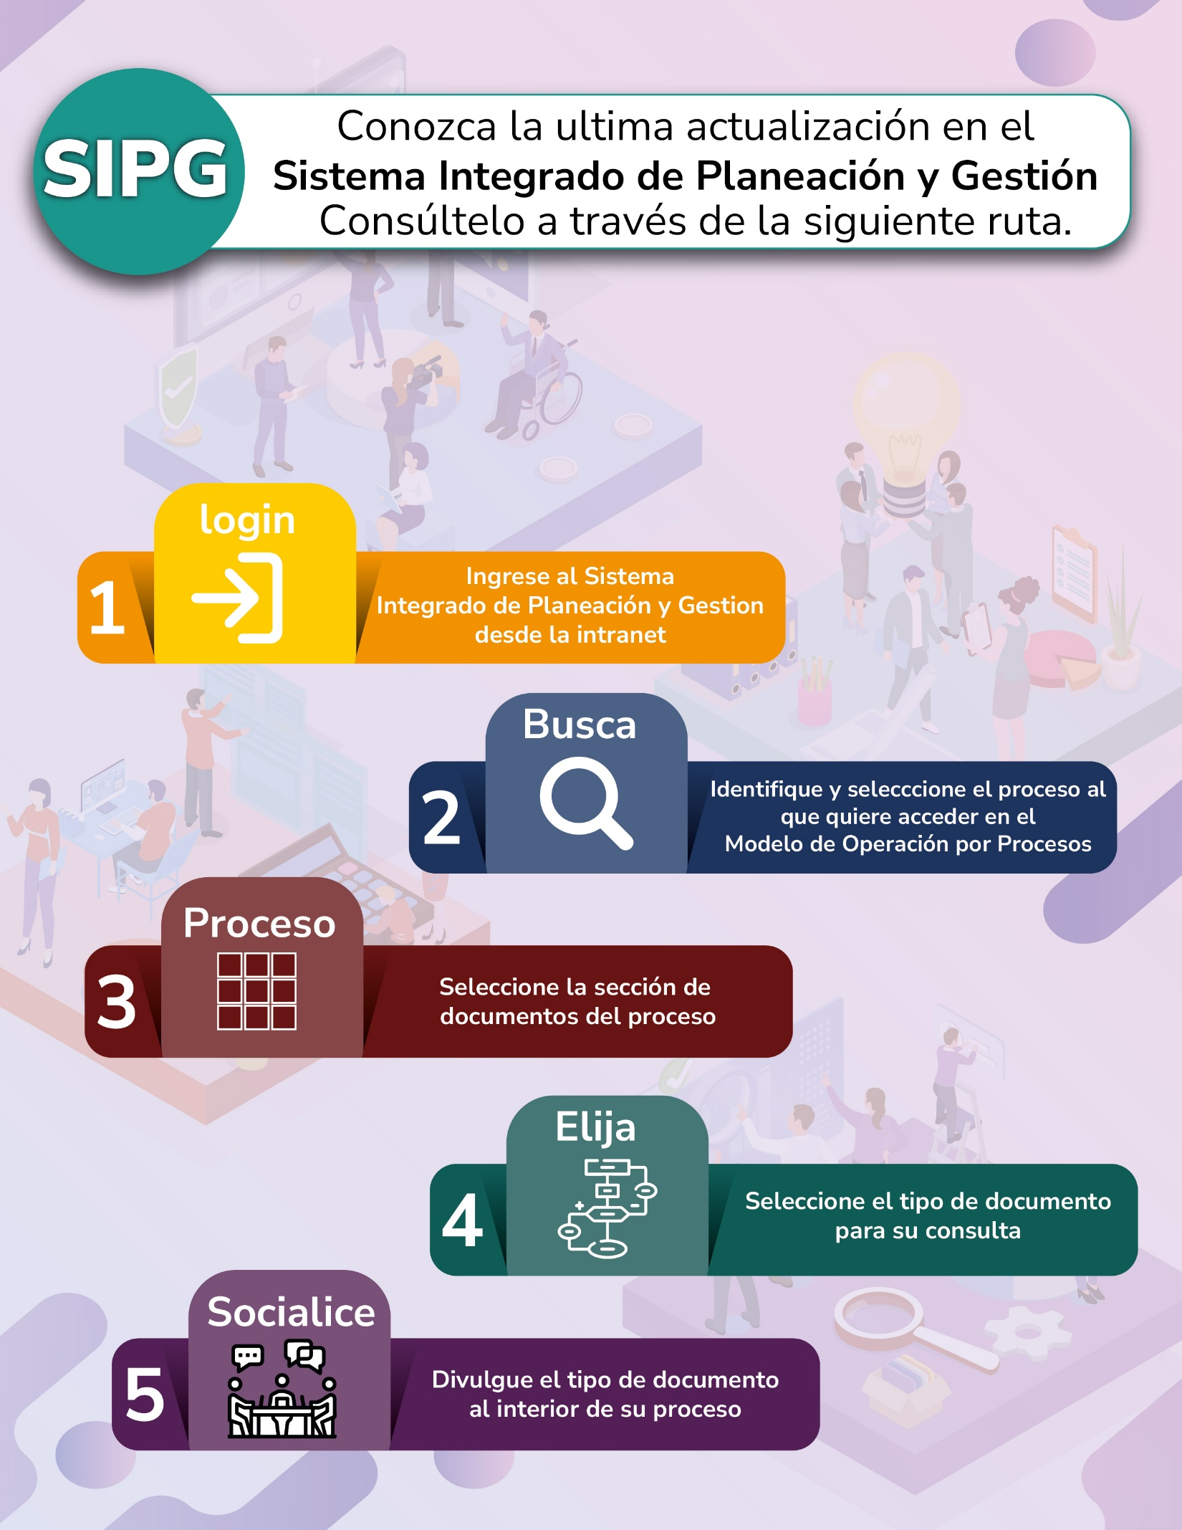

Todo el texto se puede escribir acá

